Slide 1
Муниципальное дошкольное образовательное учреждение
детский сад «Тополёк»
Анализ программы дошкольного образования
«От рождения до школы» под редакцией Н.Е.Вераксы, Т.С.Комаровой, М.А.Васильевой
Исполнитель: Ильина Анжела Ивановна
Мышкин
2021г.

Slide 2
Структура инновационной программы «От рождения до школы» Под редакцией Н.Е.Вераксы, Т.С.Комаровой, Э.М.Дорофеевой
-Предисловие к пятому изданию (инновационному).
-Введение в программу «От рождения до школы».
*Целевой раздел.
*Организационный раздел.
*Описание форм, способов, методов и средств реализации программы.
*Содержательный раздел. Воспитание и обучение
детей младенческого и раннего возраста.
*Содержательный раздел. Воспитание и обучение
детей дошкольного возраста.
-Материально-техническое оснащение Программы
«От рождения до школы».
-Глоссарий.
-Список рекомендованной литературы.

Slide 3
Целевой раздел Основные концепции: «Семь золотых принципов дошкольной педагогики»
Зона ближайшего развития (збр) (Л.С.Выготский);
Принцип культуросообразности (К.Д. Ушинский);
Деятельностный подход (А.Н.Леонтьев);
Периодизация развития (Д.Б. Эльконин);
Амплификация детского развития (А.В. Запорожец);
Развивающее обучение (В.В. Давыдов);
Пространство детской реализации (Пдр) (Н.Е.Веракса).
Цель ДО: «Воспитание гармонично развитой и социально ответственной личности на основе духовно-нравственных ценностей народов Российской Федерации, исторических и национально-культурных традиций».
Задача — обеспечение оптимального сочетания классического дошкольного образования и современных образовательных технологий. Главное нововведение пятого (инновационного) издания Программы — это нацеленность на создание ПДР (пространство детской реализации) — поддержку детской инициативы, творчества, развитие личности ребенка, создание условий для самореализации.

Slide 4
Основные принципы и положения, реализованные в программе
Обеспечивает всестороннее развитие каждого ребенка;
Реализует принцип возрастного соответствия;
Сочетает принципы научной обоснованности и практической применимости;
Соответствует критериям полноты, необходимости и достаточности;
Объединяет обучение и воспитание в целостный образовательный процесс на основе традиционных российских духовно-нравственных и социокультурных ценностей;
Построена на принципах позитивной социализации детей на основе принятых в обществе правил и норм поведения в интересах человека, семьи, общества и государства;
Обеспечивает преемственность между всеми возрастными дошкольными группами и между детским садом и начальной школой; Реализует принцип индивидуализации дошкольного образования;
Базируется на личностно-ориентированном взаимодействии взрослого с ребенком;
Предусматривает учет региональной специфики и варьирование образовательного процесса в зависимости от региональных особенностей;
Реализует принцип открытости дошкольного образования;
Предусматривает эффективное взаимодействие с семьями воспитанников;
Использует преимущества сетевого взаимодействия с местным со- обществом;
Предусматривает создание современной информационно-обра-зовательной среды организации;
Предлагает механизм профессионального и личностного роста педагогов, работающих по программе «ОТ РОЖДЕНИЯ ДО ШКОЛЫ».

Slide 5
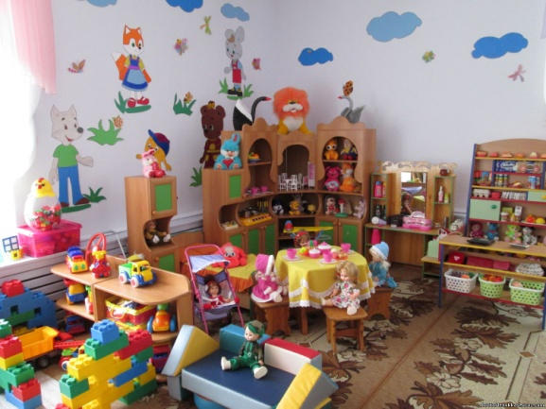
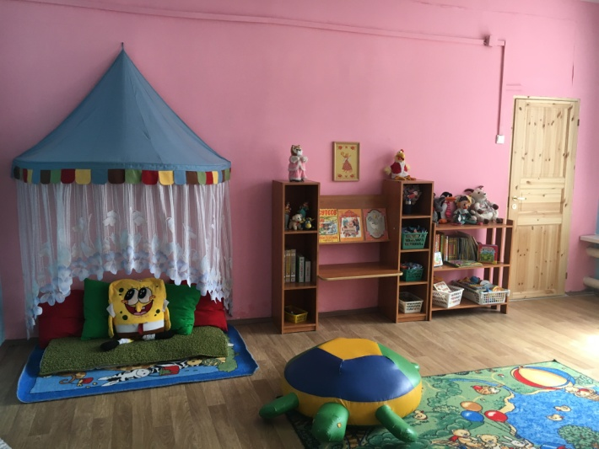
Организационный раздел Развивающая предметно-пространственная среда должна быть содержательно-насыщенной, трансформируемой, полифункциональной, вариативной, доступной и безопасной.
Организация РППС в программе «От рождения до школы»:
-Выделение центров активности.
-Места для отдыха.
-Уголки уединения.
-Ограничение количества детей в центрах активности.
-Оптимальное использование пространства.

Slide 6
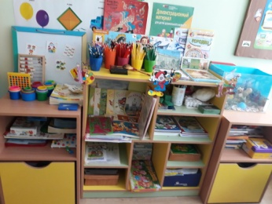
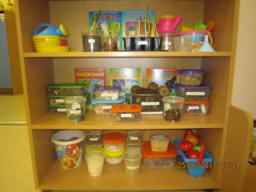
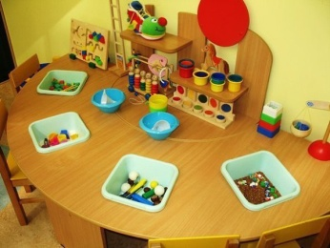
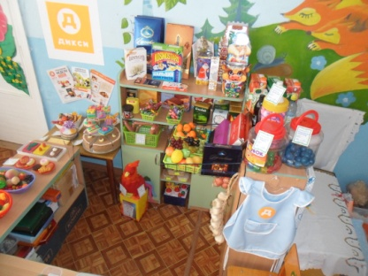
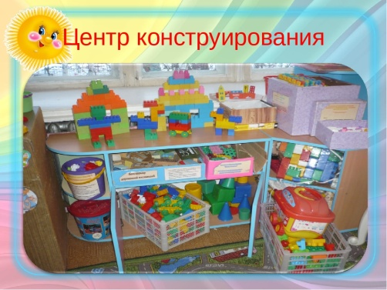
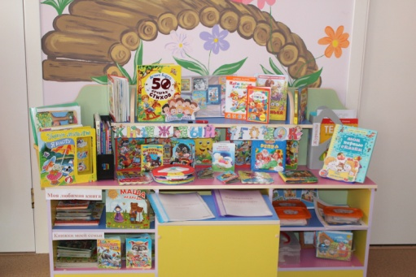
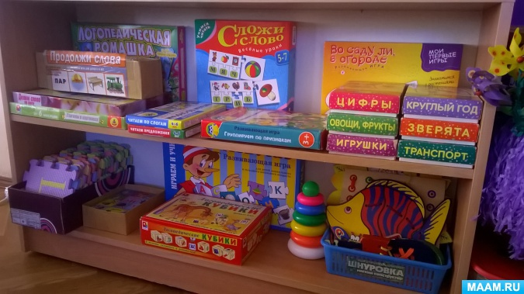
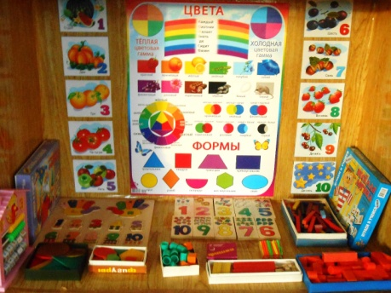
Зоны ПРС
Центр ИЗО и искусства
Центр науки и естествознания
Центр мелкой моторики
Центр сюжетно-ролевой игры
Центр конструирования
Литературный центр
Центр математики
Уголок настольных игр

Slide 7
Описание форм, способов, методов и средств
реализации программы
Воспитание и обучение в режимных моментах | Воспитание и обучение в процессе детской деятельности | Общая организация образовательной среды | Традиционные события, праздники, мероприятия | Взаимодействие ДС с семьей
-Общение по поводу детей.
-Открытость ДО.
-Максимальное участие родителей в образовательном процессе.
Педагогическая поддержка семьи и повышения компетентности родителей в вопросах развития и образования,
охраны и укрепления здоровья детей.
обеспечение единства подходов к воспитанию детей в условиях ДОУ
и семьи.
-Разнообразие форматов (квест, викторина, фестиваль, проект и т.д).
-Участие родителей.
-Поддержка детской инициативы.

Slide 8
Образовательная деятельность по программе «От рождения до школы»
Образовательные области:
«Социально-коммуникативное развитие»
«Познавательное развитие»
«Речевое развитие»
«Художественно-эстетическое развитие»
«Физическое развитие»
Содержательный раздел. Воспитание и обучение детей младенческого и раннего возраста
Содержательный раздел. Воспитание и обучение детей дошкольного возраста
Младенческая
группа
(2мес-1год)
Первая группа
раннего возраста
(1-2 лет)
Вторая группа
раннего возраста
(2-3 лет)
Младшая группа
(3-4 года)
Средняя группа
(4-5 лет)
Старшая группа
(5-6 лет)
Подготовительная группа
(6-7 лет)

Slide 9
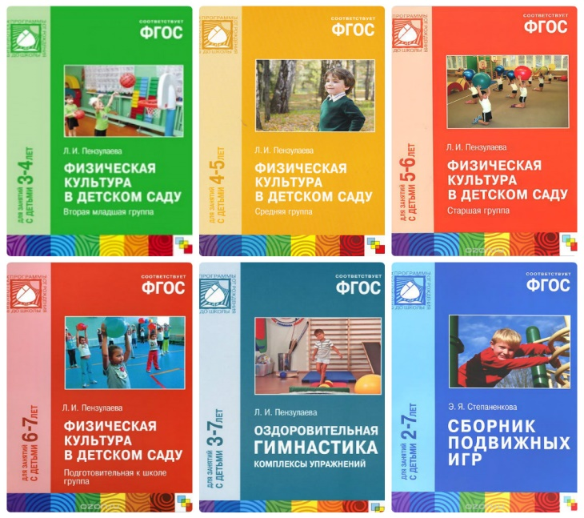
Материально-техническое оснащение

Slide 10
Список источников:
От рождения до школы. Инновационная программа дошкольного образования. / Под ред. Н. Е. Вераксы, Т. С. Комаровой, Э. М. Дорофеевой. — Издание пятое (инновационное), испр. и доп.— М.: МОЗАИКА-СИНТЕЗ, 2019. — c. 336.

